Slide 1
Salvage
作成者：武田 悠世
仕様エンジン 学校提供エンジン

Slide 2

概要
1.ゲーム説明
2.機能説明
3.技術紹介

Slide 3
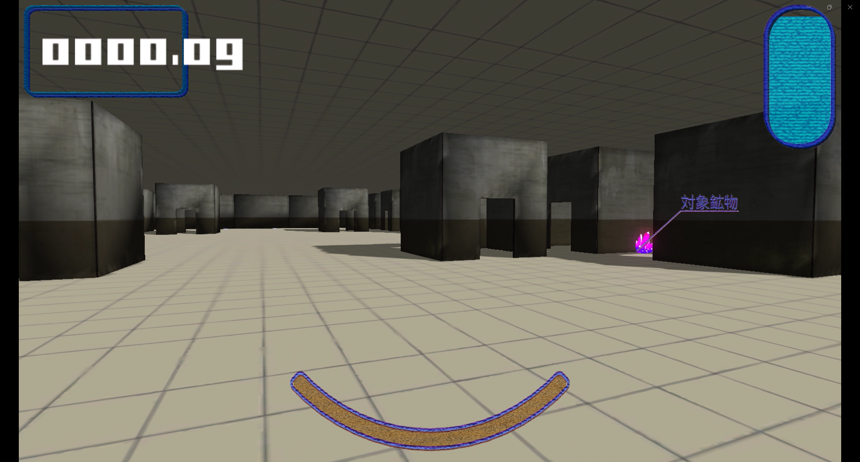
1.ゲーム説明
ジャンル：ホラーゲーム
プレイ人数：一人
プレイ時間：1週3分ほど
廃墟に侵入した主人公が廃墟内にある鉱石をクリーチャーを避けながら入手し、帰還するゲーム。

Slide 4




機能説明

Slide 5
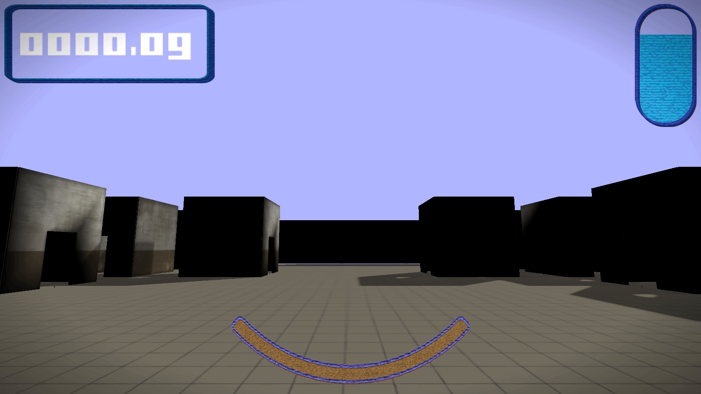
機能説明
1.プレイヤーについて
設計上の工夫点：緊張感を持たせるためにFPS視点を作成
・後述する方法で足音を立体的に聞こえるようにし、より緊張感を持たせられるようにする

Slide 6
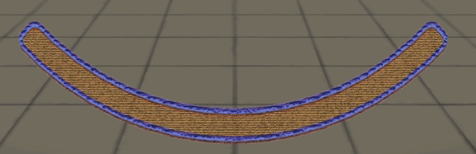
機能説明
2.スタミナUIについて
設計上の工夫点：ユーザーから見た際のわかりやすさを重視する。
Notes:
スタミナ低下時：スタミナを点滅させることで、ユーザーにスタミナの状態の注意を促す。
スタミナがゼロの時：スタミナを赤く点滅させ、スタミナの状態を明確にユーザーに伝える。

Slide 7

機能説明
3.酸素UIについて
設計上の工夫点：ユーザーから見た際のわかりやすさを重視する。
酸素がある時、ない時：酸素が十分にある時は青色で描画し、酸素が半分を下回った場合は黄色で描画、酸素がほとんどない場合は赤色で描画、現在の危険度をユーザーから見てわかりやすく。

Slide 8

機能説明
4.スコアUIについて
設計上の工夫点：デジタル風に設計し、世界観と合わせる。
スコアを取得した時：先にスコアの最大値を計算し、表示するスコアを最大値に向かって少しづつ増やすことによってデジタル風にした。

Slide 9
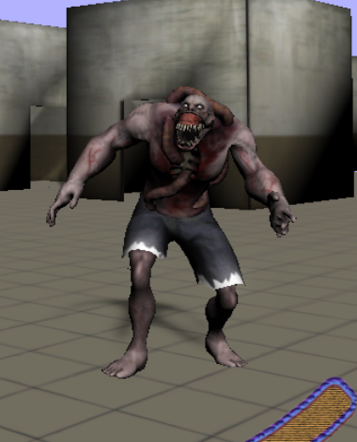
機能説明
5.クリーチャーについて
設計上の工夫点：数を複数にし、連携をとるようにする。
行動パターン：行動パターンは巡回、追跡、待機と三種類を作成し、それぞれが潤滑に動くように作成した。
メタAIを使用した集団操作：メタAIを作成し、一つの関数で、クリーチャーの連携、操作を行えるようにした。

Slide 10
機能説明
5.クリスタルについて
設計上の工夫点：メタAIを使用して設置、種類を管理するように設計した
・設置について
初期化の際にレベルから一括で位置を取得、位置構造体の配列に設定。採取された際に乱数で配列にクリスタルを設置する処理を行うように設計した。
・取得について
取得の際にA、B、X、Yを時間内に五回連続でランダムに押し、成功で取得できるようなミニゲームのような形式にした。
・種類について
鉱石の種類にランダム性を持たせ、種類によってスコアが変動するように設計した、プレイするごとに運用素が絡むことで飽きを抑制。

Slide 11
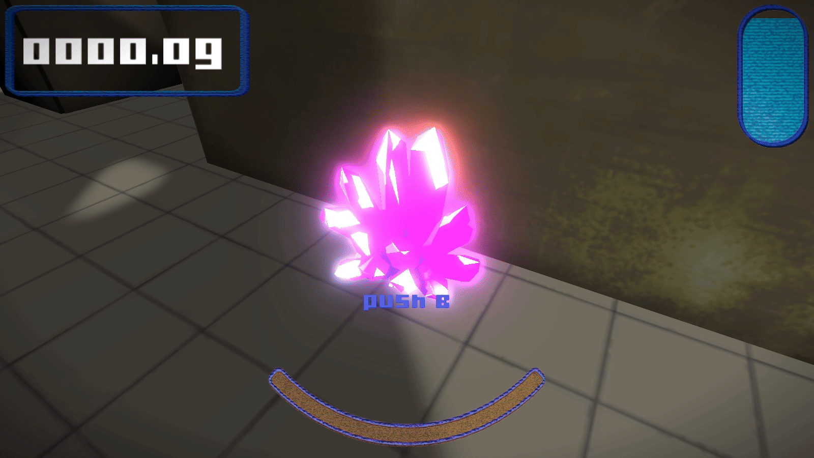

Slide 12
機能説明
6.ウィンドウインフォメーション
設計上の工夫点：使いまわせるように外部から文字を設定、出力できる形式で作成した、また、文字送り機能を追加した。
・文字出力について
外部クラスなどから、出力する文字を受け取り、それを配列に組み込む、そしてそれを文字描画クラスを使用して一文字づつディレイをかけながら描画することによってデジタルな文字描画を表現した。
・ウィンドウについて
上部のウィンドウバーに合わせて、ベースのウィンドウをワイプで消すことによって、バーに沿ってウィンドウが消えるような描画を実現した。

Slide 13
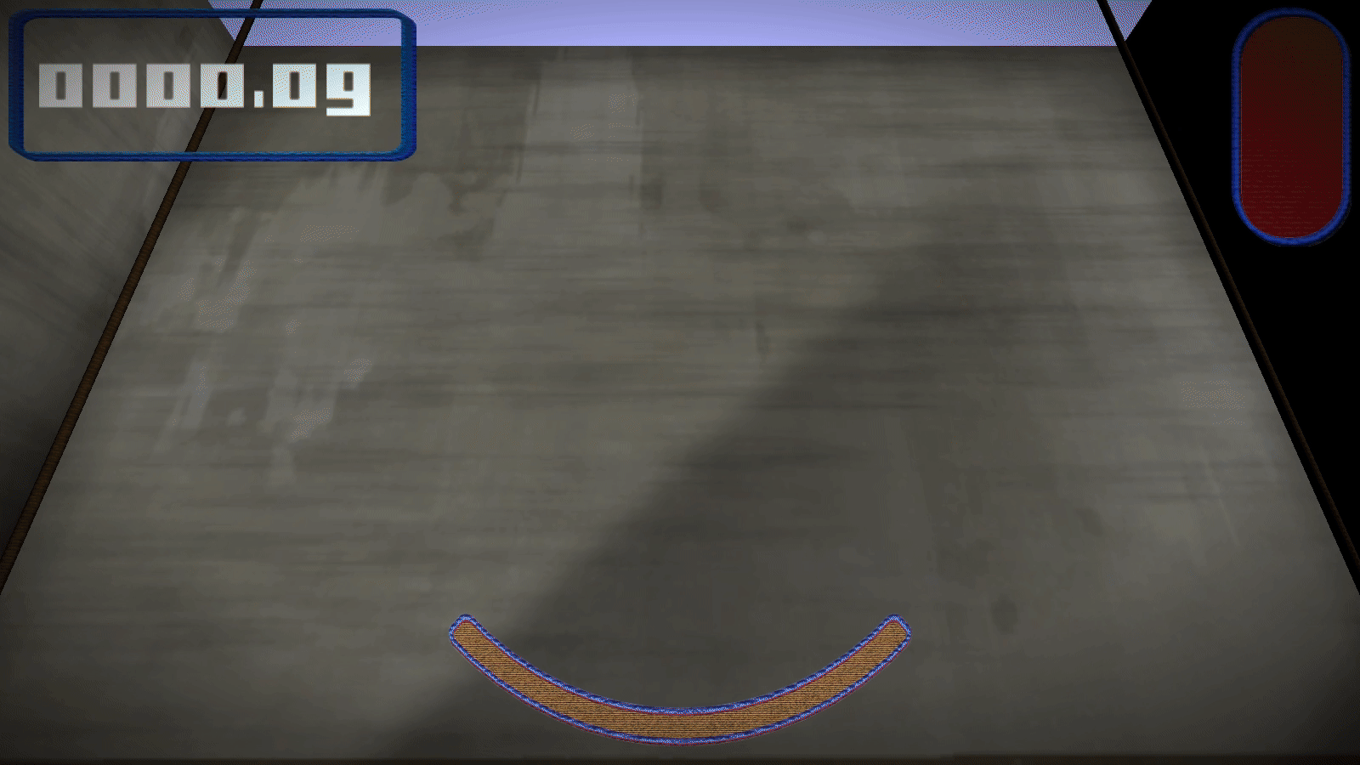

Slide 14
技術紹介

Slide 15
技術紹介
1.ステートマシン
設計上の工夫点：状態別のプログラム実行関数、状態遷移をまとめた関数、時間経過によって処理を実行する関数と、わかりやすさを重視した設計をした

Slide 16
ステートを取得する
ステートを記録するメンバ変数
条件によってメンバ変数を変更
ステートA処理
フレーム開始
ステートにより分岐
ステート遷移
フレーム終了
ステートB処理
ステートC処理
クラス：変数
処理

Slide 17
技術紹介
1.メタAI
設計上の工夫点：一つのクラスから関数一つで起動するように設計。クラスの内の配列に実行プログラムをクラスにして入れ込むことでプログラムの追加のしやすさにも工夫を凝らした。
・実際に作成したメタAI
・巡回ルート指定プログラム
・退却プログラム
・追跡の際に、周りのクリーチャーに範囲指定の呼びかけ、役割の割り当てを行うプログラム
・プレイヤー、クリーチャーの位置を参照し、足音を調節するプログラム
・クリーチャー全体に停止、待機を指定するプログラム

Slide 18
エネミーから集団制御クラスにメタAI実行指示を飛ばす
集団制御クラス
エネミー記録クラスのアドレスからそれぞれのエネミーにアクセス
クラス：変数
処理
エネミー全体のアドレスを記録しているクラス
エネミーを特定のステートに遷移させる
または特定の処理を行う
エネミーAクラス
エネミーBクラス
エネミーCクラス

Slide 19
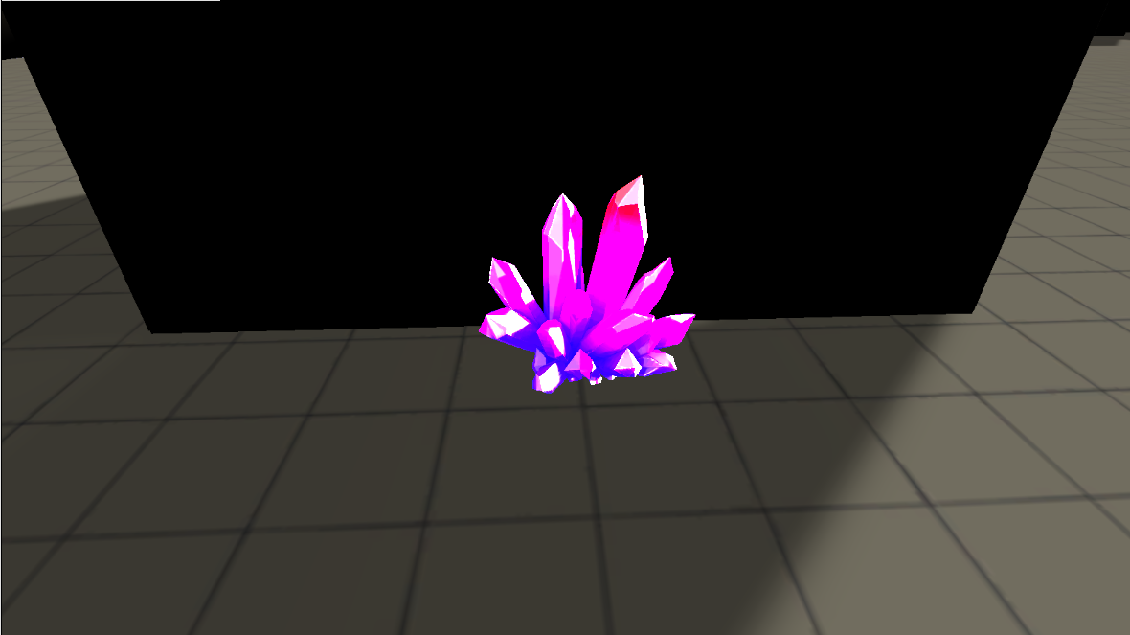


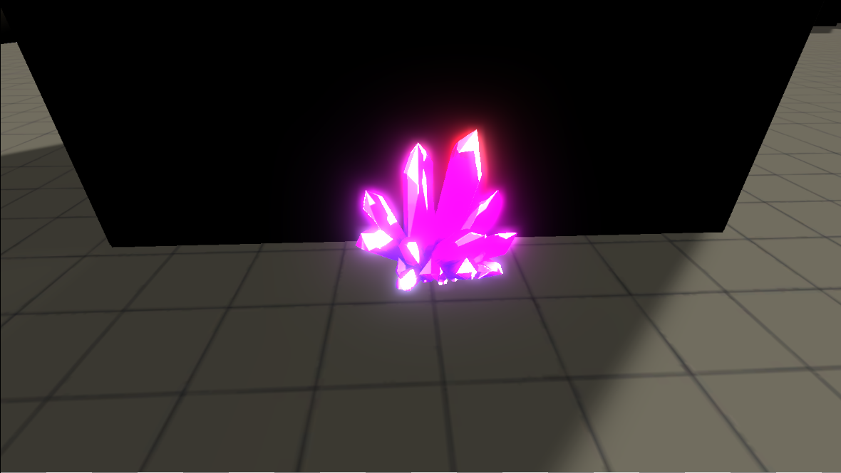
技術紹介
2.川瀬式Bloomフィルター
①
③
②
④

Slide 20

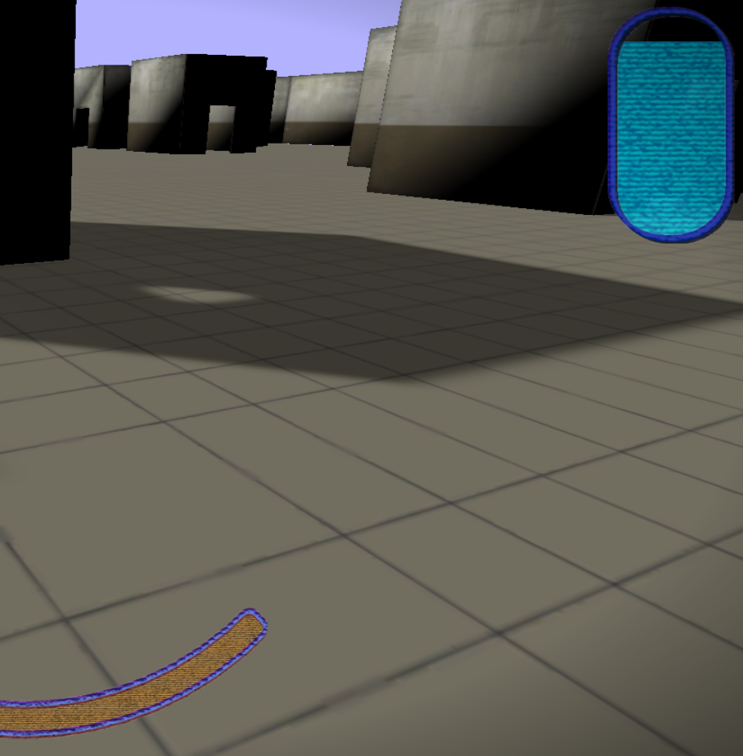
技術紹介
2. VSM

